Slide 1
Beispielimplementierung: Evolutionäre Lösung des Sudoku-Problems
Sebastián García Valencia
Informatik
TU Ilmenau

Slide 2
Dokumentation
Ordner: sudoku\Dokumentation
Technisches Doku
HTML format mit der Beschreibung von Kode, gehen Sie in:
sudoku\Dokumentation\Technisches Doku\index.html
(Haupt Class: Modell.Evolution)
Benutzer Doku
Wie man das Program Benutzt
sudoku\Dokumentation\Benutzer Doku.pdf

Slide 3
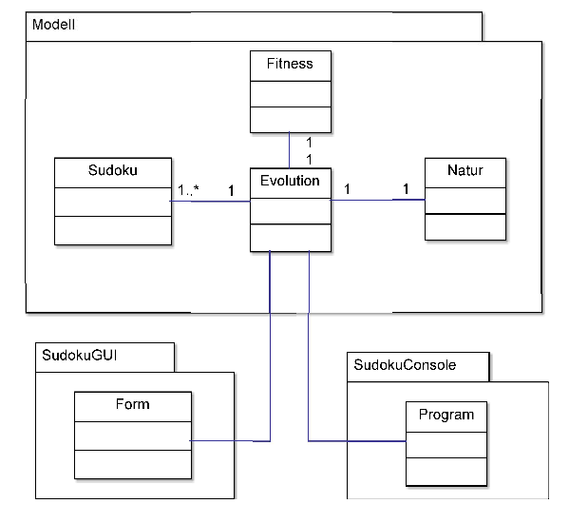
Classes

Slide 4
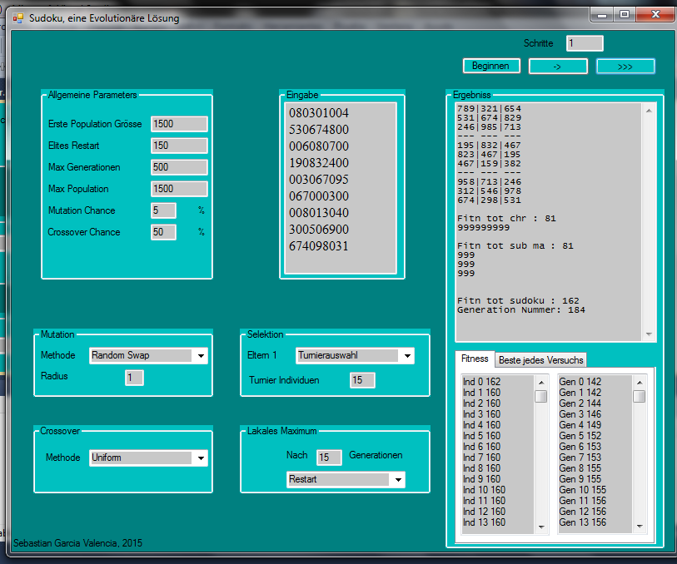
GUI

Slide 5
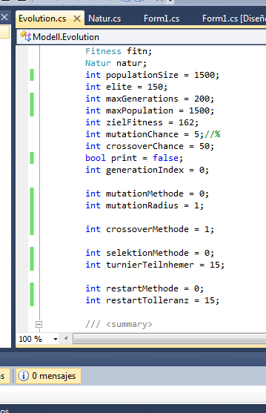
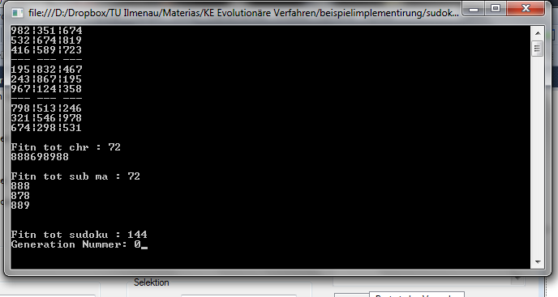
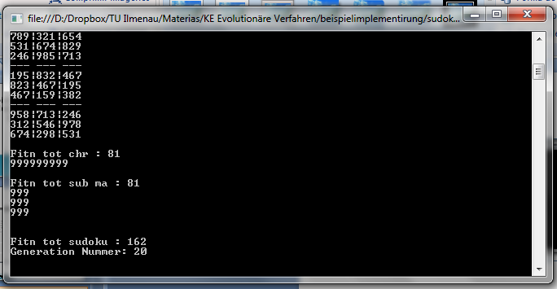
Console
"080301004\r\n530674800\r\n006080700\r\n190832400\r\n003067095\r\n067000300\r\n008013040\r\n300506900\r\n674098031"

Slide 6
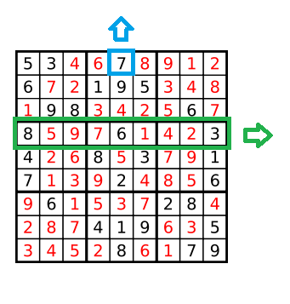
Kodierung
Gene
Chromosom

Slide 7
1 wert = 1 Gene
1 Zeile = 1 Chromosom
1 Chromosom = 9 Gene
1 Sudoku = 1 Individuum
1 Individuum = 9 Chromosomen

Slide 8
Input
080301004
530674800
006080700
190832400
003067095
067000300
008013040
300506900
674098031

Slide 9
Erste Population
Random Werte
Random Permutationen
789|321|654
531|674|829
416|289|735
--- --- ---
195|832|467
483|267|195
267|145|389
--- --- ---
758|913|246
312|546|978
674|298|531
080301004
530674800
006080700
190832400
003067095
067000300
008013040
300506900
674098031

Slide 10



Fitness
V(s_{i}) = Anzahl verschiedene Werte in Spalte i
1 ≤ i ≤ 9
1 ≤ V(s_{i}) ≤ 9
V(M_{ij}) = Anzahl verschiedene Werte in sub Matrix ij
1 ≤ i, j ≤ 3
1 ≤ V(M_{ij}) ≤ 9

Slide 11
Operatoren

Slide 12
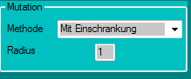
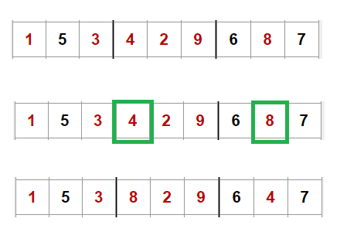
Mutation
Beste Ergebnis:
Abhängig Radius
Random Permutation
Zwischen nicht Feste Werte

Slide 13
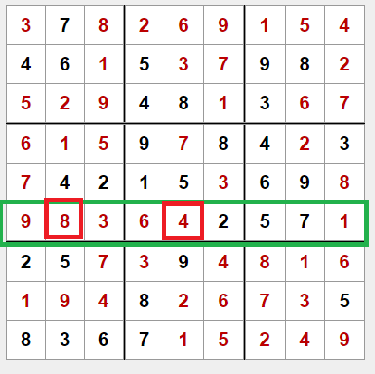
Variation 1
Einschränkung mit Feste Werte
Nicht möglich

Slide 14
Variation 2
Nur zwischen Spalte mit Fitness < 9

Slide 15
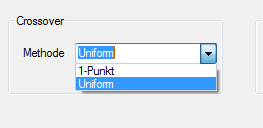
Crossover
Beste Ergebnis:
1- Punkt
987|351|264
531|674|829
546|289|713
--- --- ---
197|832|456
243|867|195
267|145|389
--- --- ---
568|713|249
321|546|978
674|298|531
987|351|264
531|674|829
546|289|713
--- --- ---
197|832|456
823|167|495
467|598|312
--- --- ---
258|713|649
381|546|927
674|298|531
982|351|674
539|674|812
456|981|723
--- --- ---
195|832|467
243|867|195
267|145|389
--- --- ---
568|713|249
321|546|978
674|298|531
982|351|674
539|674|812
456|981|723
--- --- ---
195|832|467
823|167|495
467|598|312
--- --- ---
258|713|649
381|546|927
674|298|531
Punkt = 5

Slide 16
Crossover
Uniform
1
1
0
0
0
1
0
0
0
987|351|264
531|674|829
546|289|713
--- --- ---
197|832|456
823|167|495
467|598|312
--- --- ---
258|713|649
381|546|927
674|298|531
982|351|674
539|674|812
456|981|723
--- --- ---
195|832|467
243|867|195
267|145|389
--- --- ---
568|713|249
321|546|978
674|298|531
982|351|674
539|674|812
546|289|713
--- --- ---
197|832|456
823|167|495
267|145|389
--- --- ---
258|713|649
381|546|927
674|298|531
987|351|264
531|674|829
456|981|723
--- --- ---
195|832|467
243|867|195
467|598|312
--- --- ---
568|713|249
321|546|978
674|298|531

Slide 17
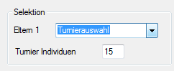
Selektion
1 Eltern -> Random
2 Eltern
Deterministische Turnier Selektion
Glücksradauswahl
Beste Ergebnis:

Slide 18
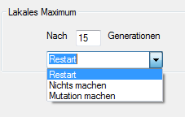
Lokales Maximum
Tolleranz
Methode
Restart
Ganz Neue Generation
Mit Elites
Beste Ergebnis:

Slide 19
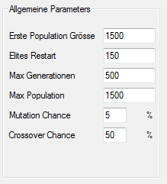
Algorithmien
Beste Ergebnis:
create new population
while(besteFitness < 162)
{
create new tempPopulation
while (tempPopulation < maxPopulation)
{
eltern = selektion
if (randomZahl < crossoverChance)
{
kinder = crossover
if (randomZahl < mutationChance)
mutation(kinder)
tempPopulation += (kinder)
}
else
{
tempPopulation += eltern
}
}
population = tempPopulation

Slide 20
if (aktuelFit > besteFit)
{
besteFit = aktuelFit
generationenOhneVerbesserung = 0
}
else generationenOhneVerbesserung++
if (generationenOhneVerbesserung > restartTolleranz)
{
elites += besteIndividuum
restartInterface(restartMethode)
generationenOhneVerbesserung = 0
}
}
}

Slide 21
Fazit
Sudoku ist ein Problem mit Viele Lokale Maxima
Explotation: man braucht Glück
Exploration: fast ein Random Search
Beste möglichkeit
Dinamisches Parameters
Diversität
Vielleicht andere Methoden sind effizienter

Slide 22
Quelle
Spanisch
http://sabia.tic.udc.es/mgestal/cv/aaggtutorial/node13.html
http://geneura.ugr.es/~jmerelo/tutoriales/heuristics101/
http://catarina.udlap.mx/u_dl_a/tales/documentos/msp/rodriguez_m_m/capitulo3.pdf
Englisch
http://micsymposium.org/mics_2009_proceedings/mics2009_submission_66.pdf
http://sacj.cs.uct.ac.za/index.php/sacj/article/viewFile/111/59
http://togelius.blogspot.de/2006/04/evolutionary-sudoku-solving.html
https://scienceandatheism.files.wordpress.com/2011/05/evolutionarysudokusolver-thaddeusaid.pdf
http://www.codeproject.com/Articles/3172/A-Simple-C-Genetic-Algorithm
http://visualstudiomagazine.com/articles/2014/02/01/evolutionary-optimization-using-c.aspx
http://www.anotherchris.net/csharp/introduction-to-genetic-algorithms-in-csharp/
http://www.ai-junkie.com/ga/intro/gat2.html
http://my.fit.edu/~dpetruss/biocomp/SudokuSolver_Report.pdf
Sudokus für Test
http://www.sudoku-online.org/
http://www.sudoku10.net/

Slide 23
Kode
https://github.com/sebasgverde
https://bitbucket.org/sebasgverde/evolutivesudoku

Slide 24
Fragen?

Slide 25
Vielen Dank

